Slide 1

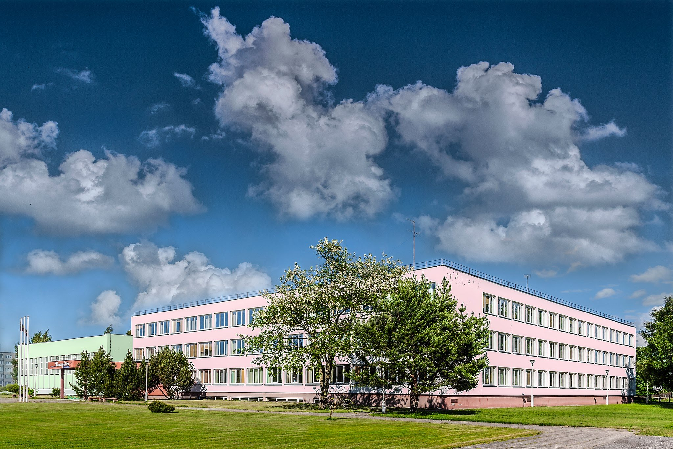




Gargždų ,,Vaivorykštės“ gimnazija
TŪM PAŽANGOS PROGRAMOS ĮGYVENDINIMAS

Slide 2
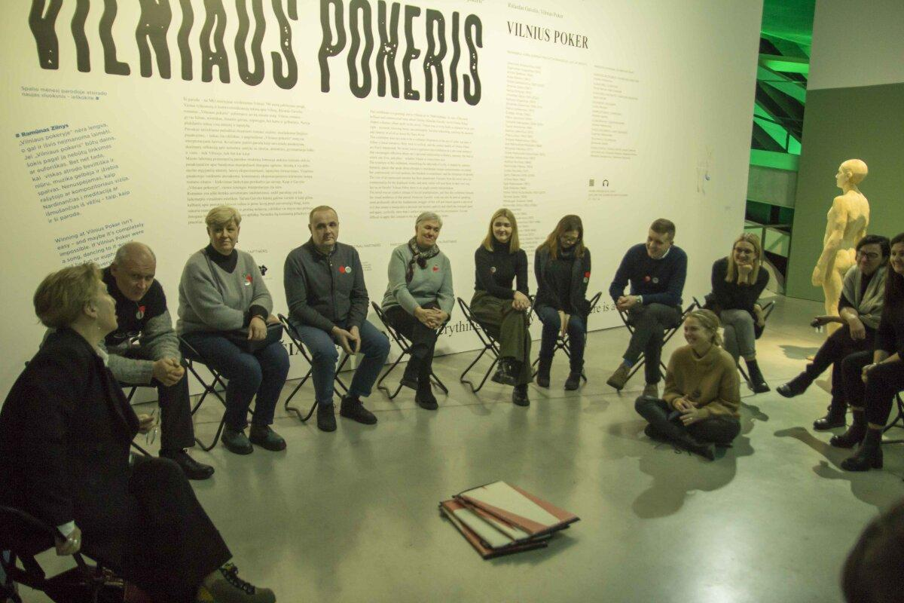
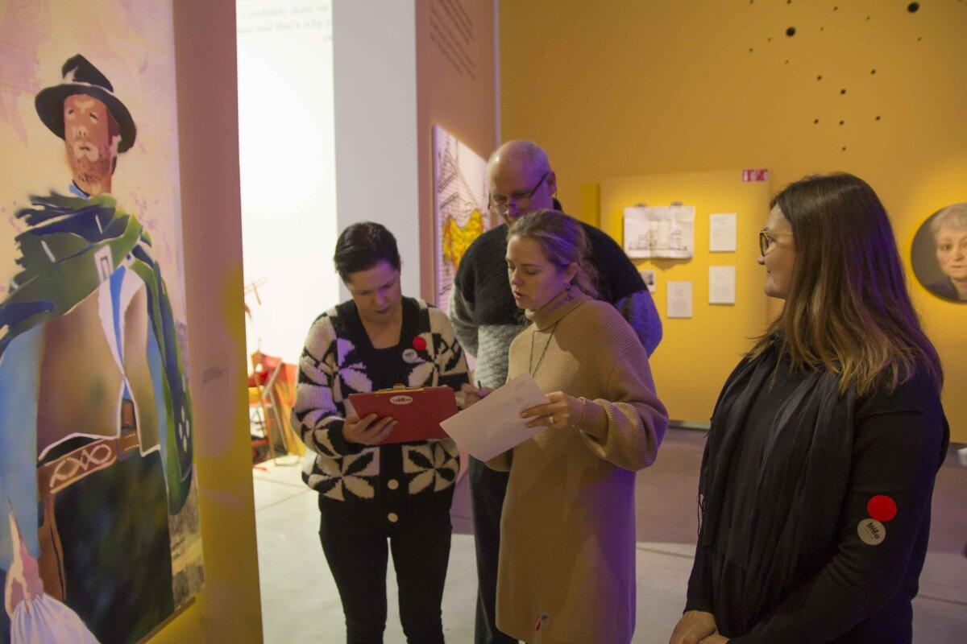
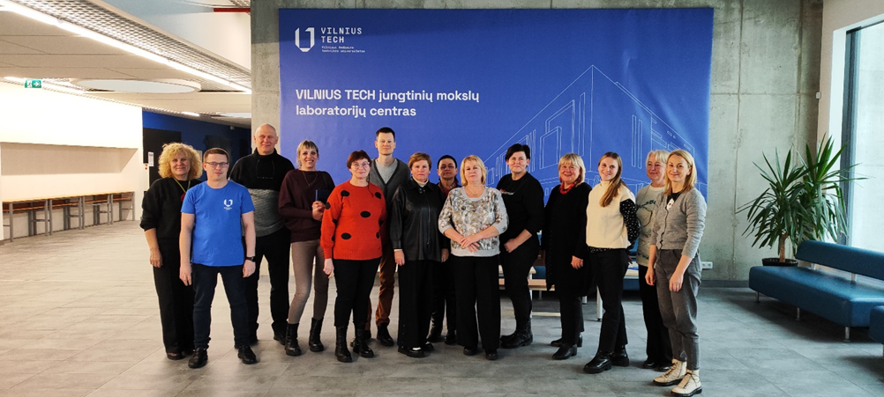
PEDAGOGŲ KOMPETENCIJŲ GILINIMAS
,,Mokinio asmeninės ūgties dienoraštis ir jo svarba“ (50 ak. val.)
„Time travel“ pritaikymas integruotiems scenarijams (programoms) vietos istorijai pažinti (16 ak. val.)
Mentorių rengimas ,,Lyderystė mokymuisi“ (40 ak. val.)
„Kultūrinės kompetencijos ugdymas, kaip integralus mokymosi procesas“ (60 ak. val.)
„Universalaus ugdymo dizainas“ (40 ak. val.)
,,STEAM, kas tai yra?” (40 ak. val.)
,,Inovacinių gebėjimų ugdymas biomedicinos inžinerijoje” (40 ak. val.)
„Veiksminga švietimo lyderystė“ (40 ak. val.)
TŪM mokymuose jau dalyvauja 61% gimnazijos pedagogų (41 iš 67);
37% iš jų dalyvauja 2–4 mokymuose (daugiausiai gamtos mokslų mokytojai, gimnazijos vadovai);
Mokymų dalyviai: mokytojai, klasių vadovai, specialistai, gimnazijos vadovai.

Slide 3
STEAM, ĮTRAUKUSIS UGDYMAS (matematikos platforma)
Gimnazijos I–II klasių mokiniai turi galimybę siekti pažangos mokydamiesi matematikos – matematikos platforma skirta kiekvienam I–II kl. mokiniui (jų gimnazijoje 450 (57,7%).
Tikslingam mokymui(si) – visa reikalinga informacija. Tai asmeninis mokymosi kelias su interaktyviu vaizdo ir užduočių turiniu. Mokiniams sudarytos galimybės savivaldžiam mokymuisi, žinoma, padedant matematikos mokytojams.
Šiuo metu matematikos platforma naudojasi 88% gimnazijos I–II klasių mokinių. Nuo rugsėjo mėn. mokinių skaičius išaugo 20%.
Nuolat stebima mokinių matematikos mokymosi pažanga (pavaduotojas ugdymui-matematikos mokytojai-mokiniai).
Inicijuotas elicejus.lt atstovų susitikimas (2023-12-22) su gimnazijos matematikos mokytojais, kurie su platformos rengėjais pasidalino sėkmėmis, atkreipė jų dėmesį į nesklandumus mokiniams atliekant užduotis ir gaunant vertinimus.
elicejaus komanda sudarė galimybes ir 46 III–IV klasių mok., siekiantiems matematikos pažangos, naudotis platformos galimybėmis.
Mokiniai: „patinka, nes programa parodo uždavinio sprendimo užuominą, klaidą ir teorinę medžiagą, patikrina teisingumą“; „vis dar stringa pradėjus dirbti, neįskaito parašytų simbolių ir juos būtinai reikia parinkti iš simbolių juostos“ ir t. t.

Slide 4
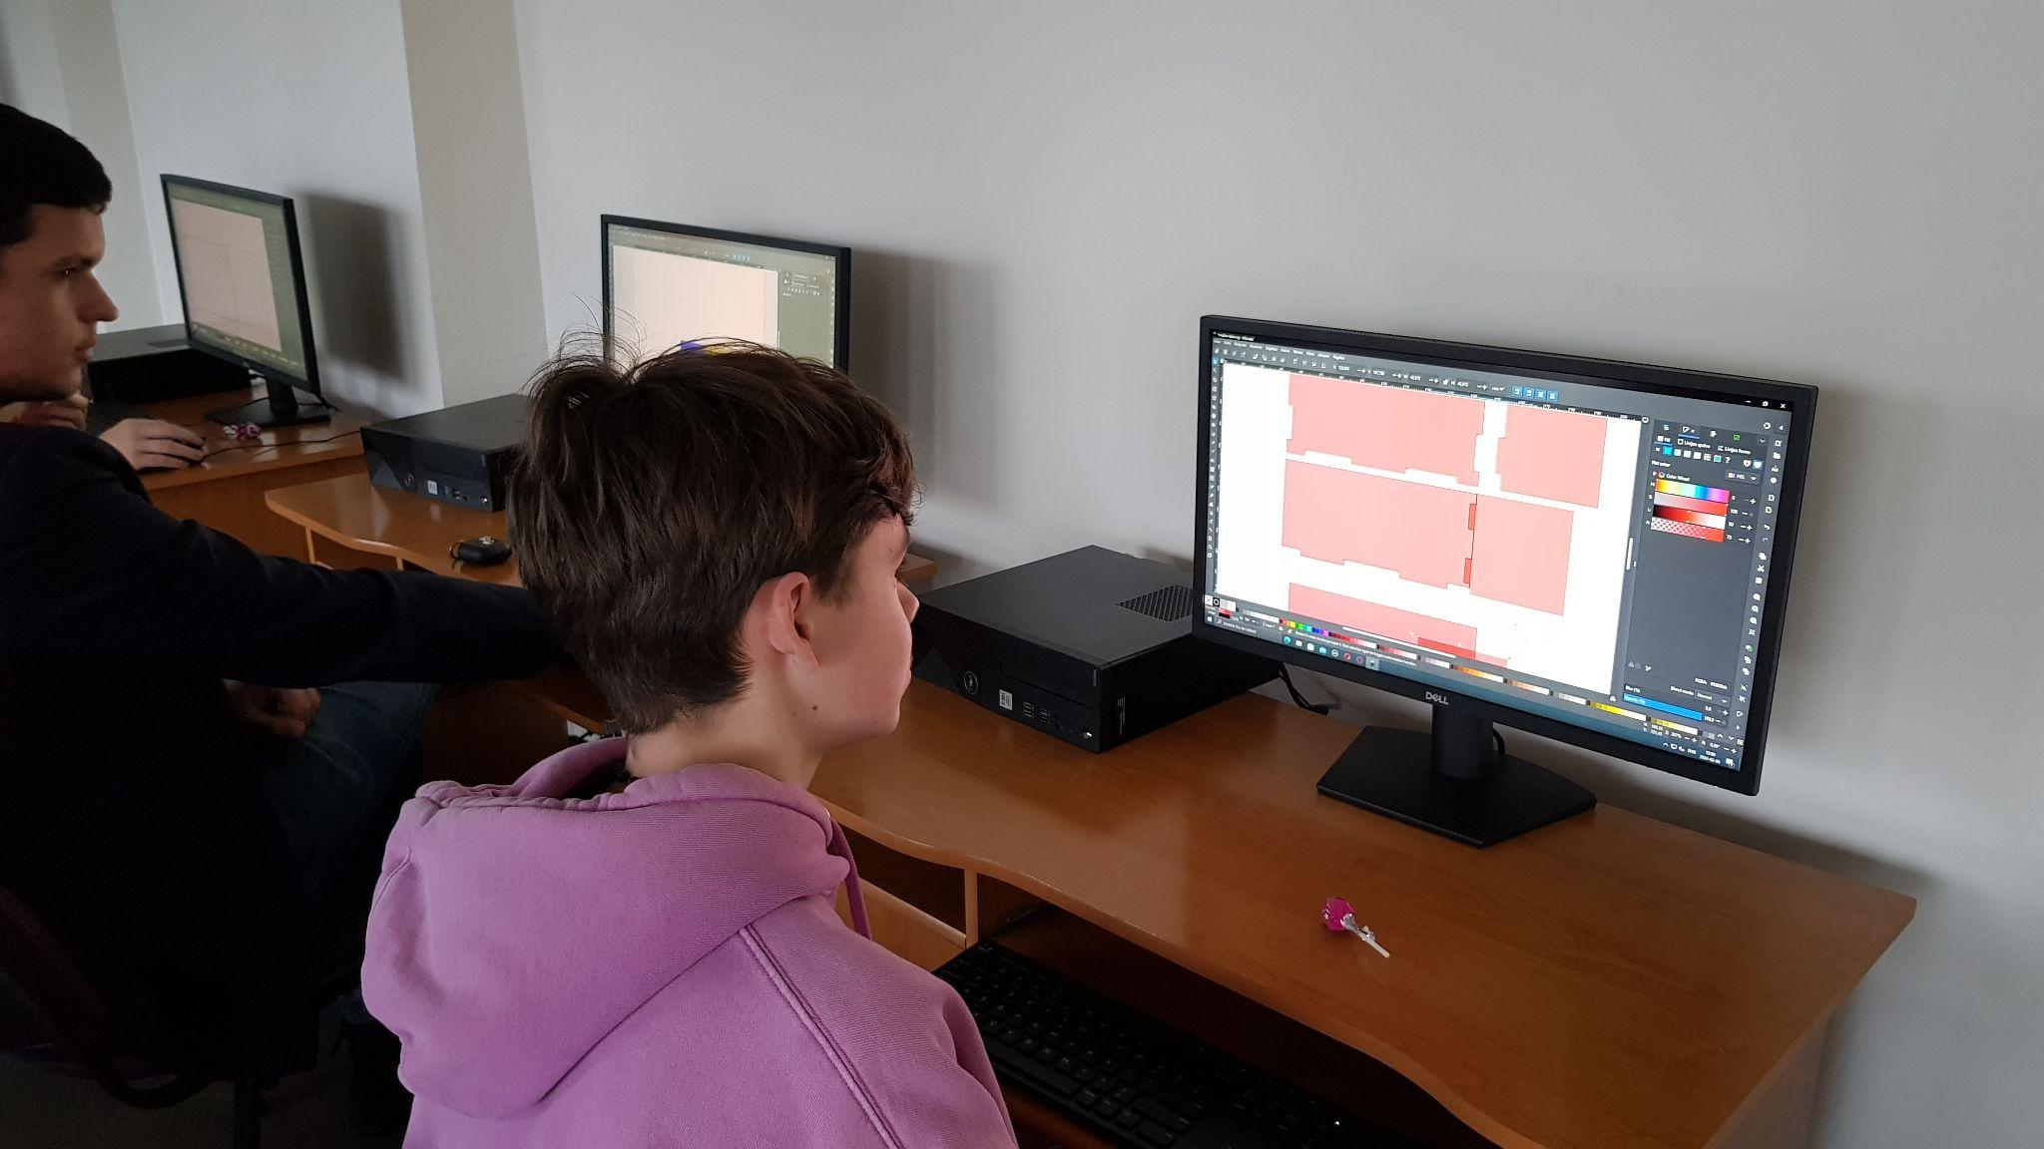
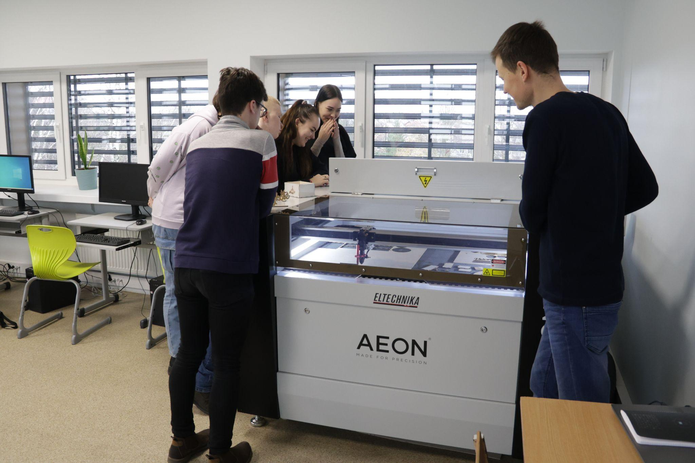
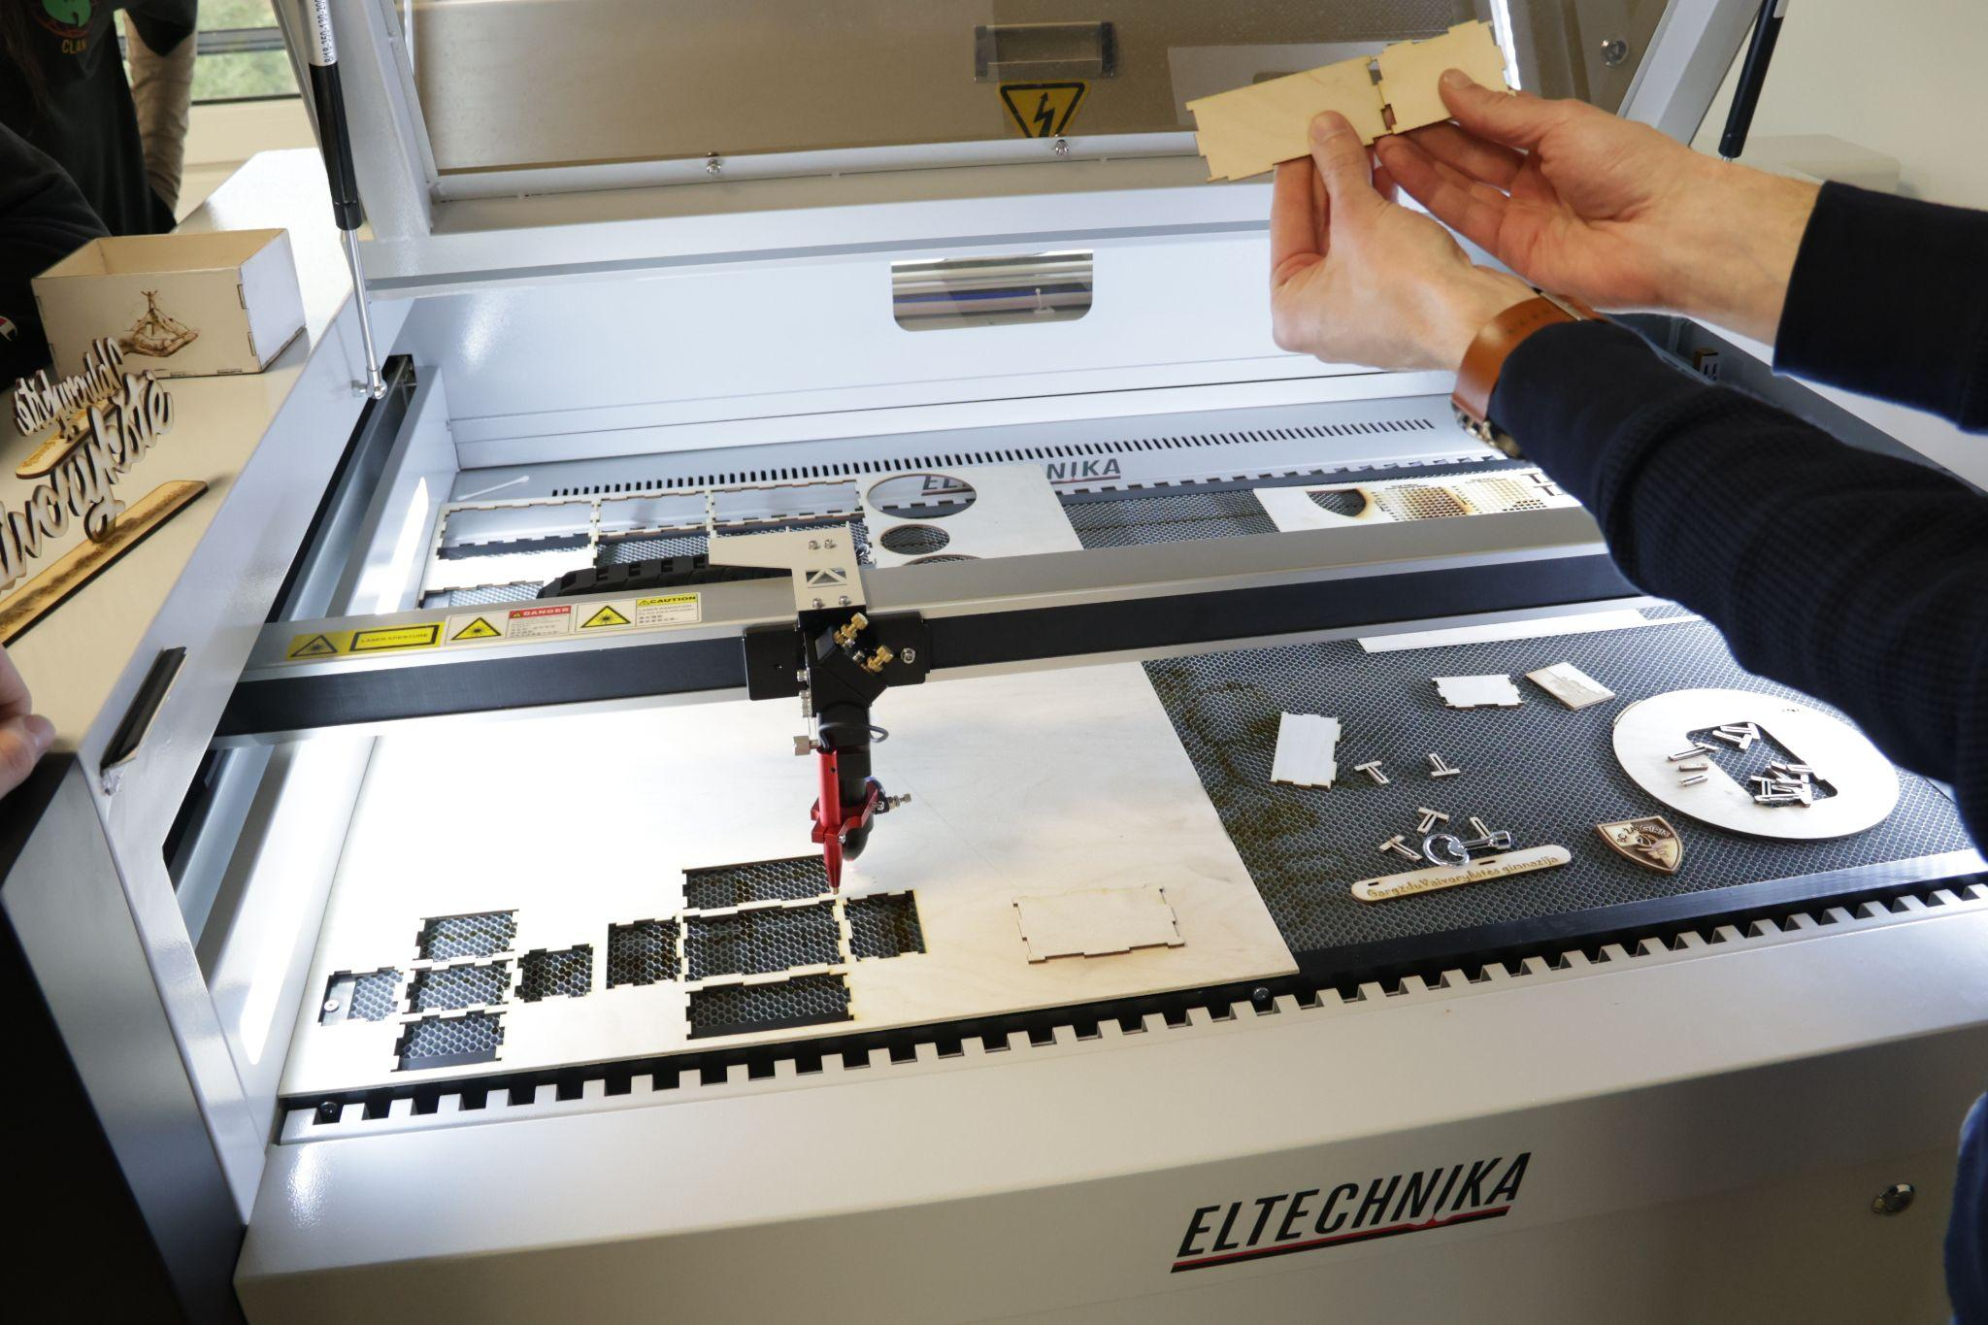
STEAM, ĮTRAUKUSIS UGDYMAS (Robotika)
Mokiniai, panaudodami programas, kompiuteryje projektuoja vaizdą ir pagamina realius objektus. Tai tik maža galutinio produkto dalelė. Gaminio išvaizda gaunama išpjaunant įvairias formas ir surenkant maketą iš atskirų dalių.

Slide 5
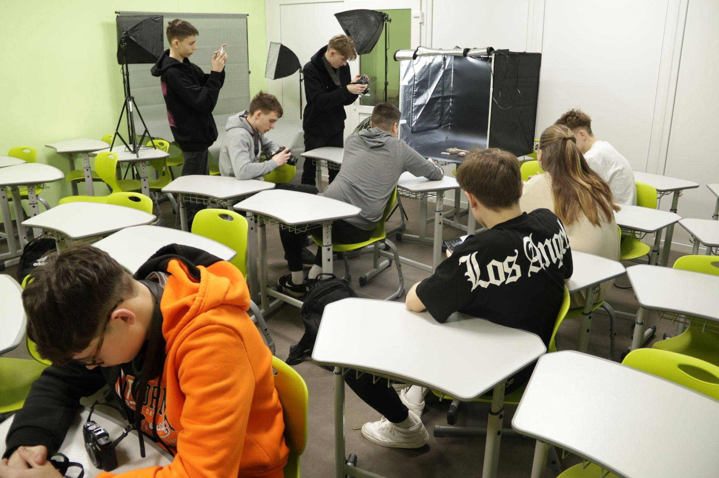
STEAM, ĮTRAUKUSIS UGDYMAS (FotoLabas)
FotoLabas erdvėje ugdomas įvairių gebėjimų mokinių kūrybinis, kritinis mąstymas, estetikos suvokimo kompetencijos.
Vyksta profesionalios fotografijos ir filmavimo praktikumai. Vadovas – profesionalus medijų specialistas Aidanas Valaitis.

Slide 6
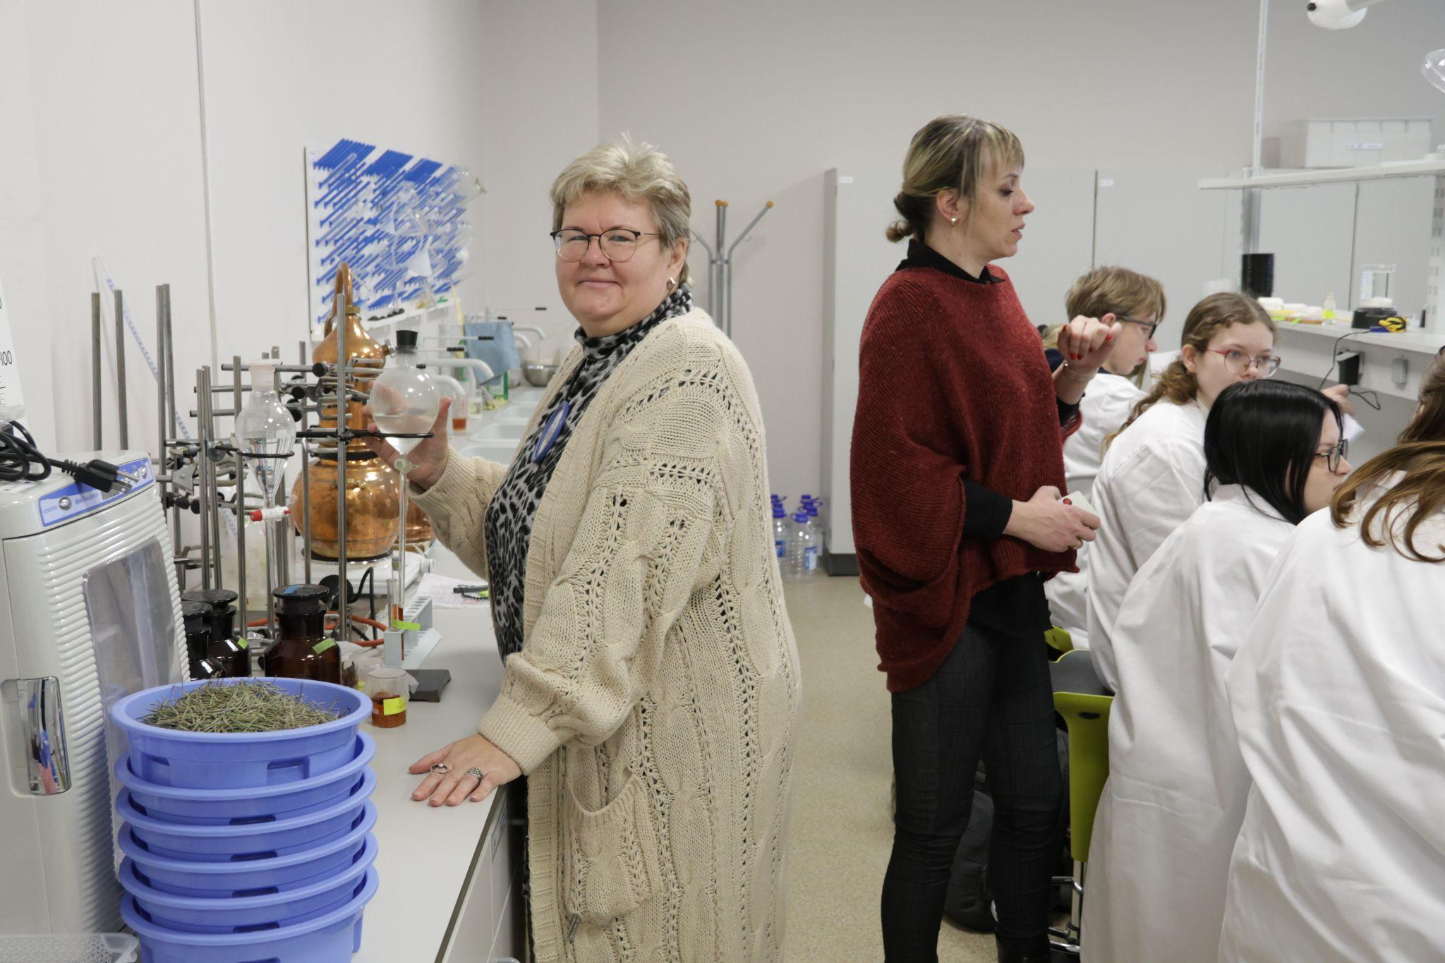
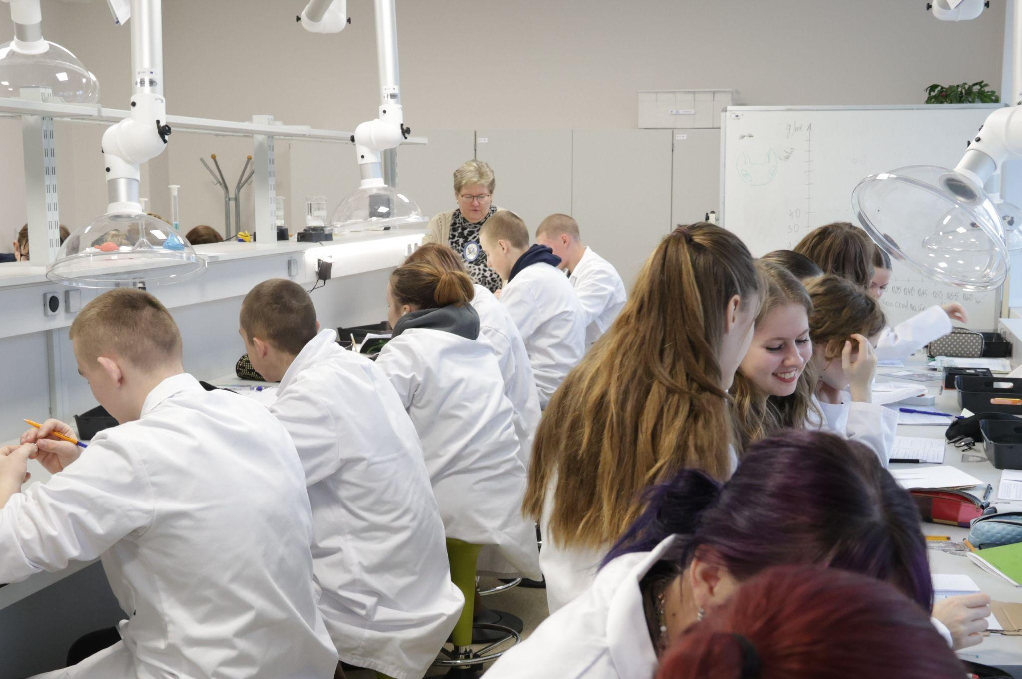
STEAM, ĮTRAUKUSIS UGDYMAS (laboranto pagalba įgyvendinant gamtos mokslų ugdymo turinį)
Gamtos mokslų laboratorija – vieta atrasti, pažinti, patirti, išbandyti, teoriją patikrinti praktikoje.
Mokytojams organizuoti praktinius darbus laboratorijoje padeda laborantė mokyt. Vida Valaitytė-Ivachnenko.
Pagal mokytojo pateiktą pamokos planą paruošiamos darbo priemonės, medžiagos; per pamoką užtikrinamas darbo saugumas, įrangos naudojimo kontrolė. Su mokytojais ir administracija aptariama STEAM centrų veikla, planuojamos edukacinės išvykos, bendradarbiavimo galimybės.

Slide 7
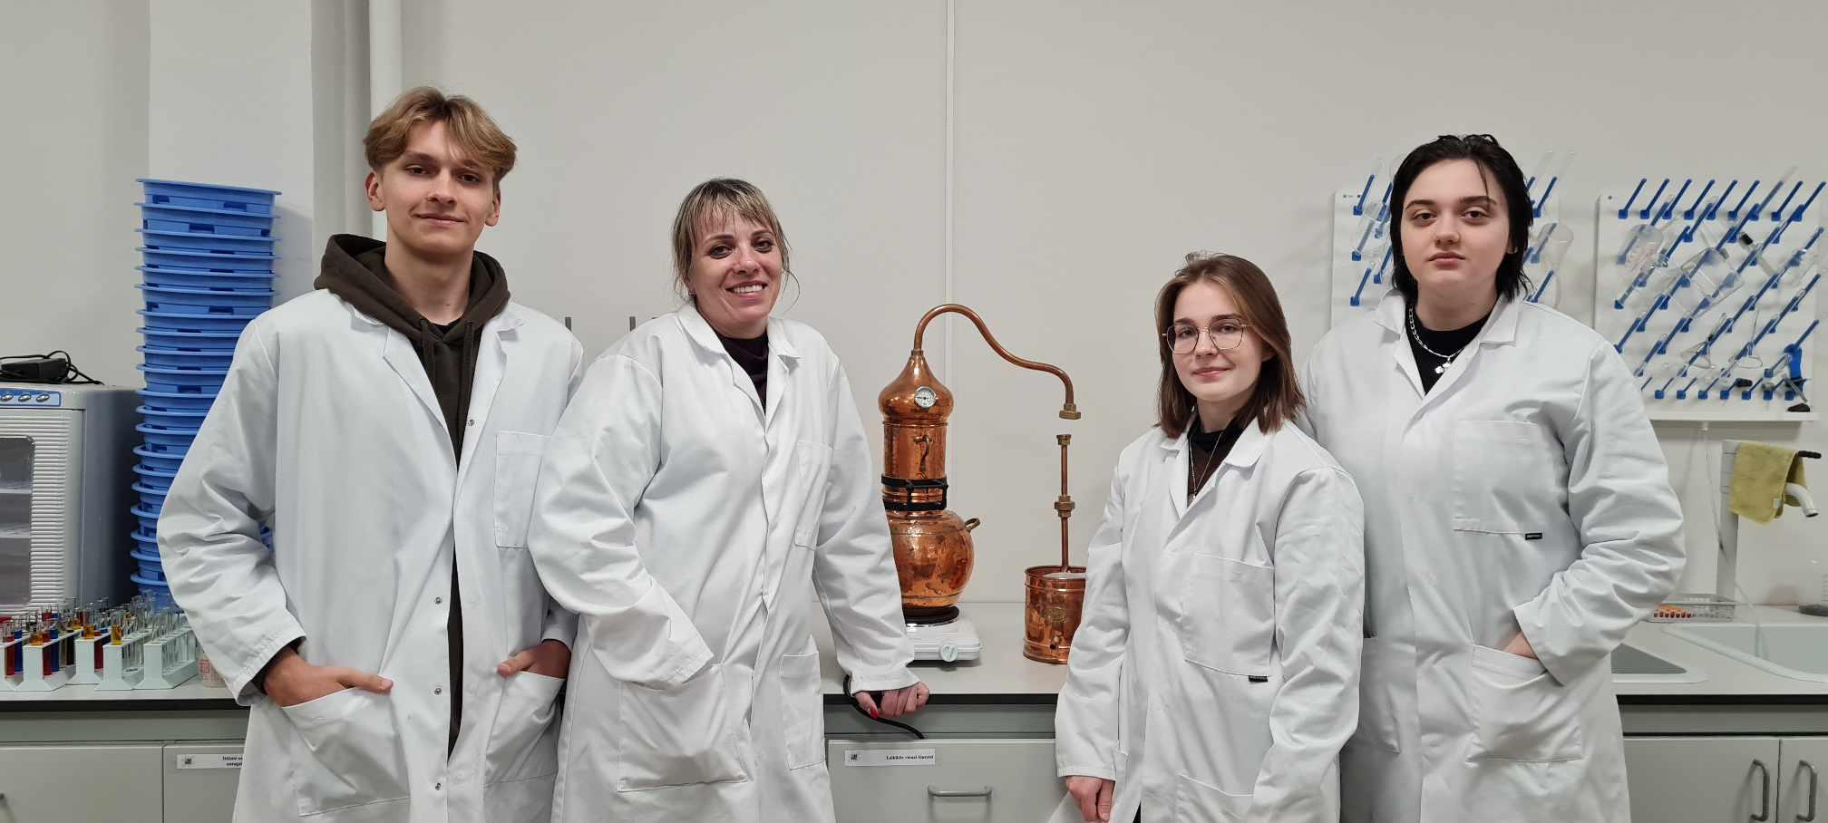
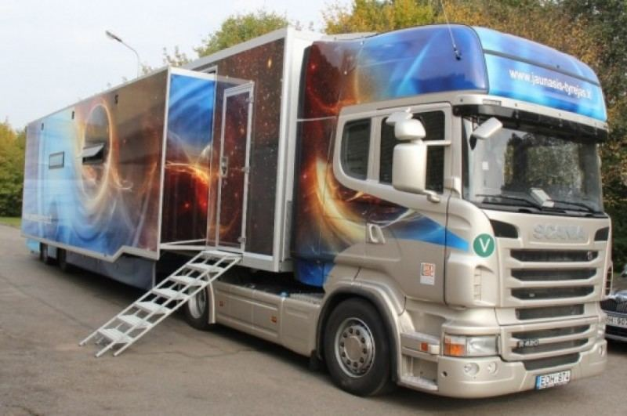
STEAM, ĮTRAUKUSIS UGDYMAS (gamtos mokslų ugdymo turinio įgyvendinimas)
Mokiniai įgyvendina projektinius darbus, ruošiasi projektinių darbų pristatymui konferencijoje.
Mobiliosios laboratorijos (MoMoLab) vizitas į mokyklą – gegužės mėn.

Slide 8
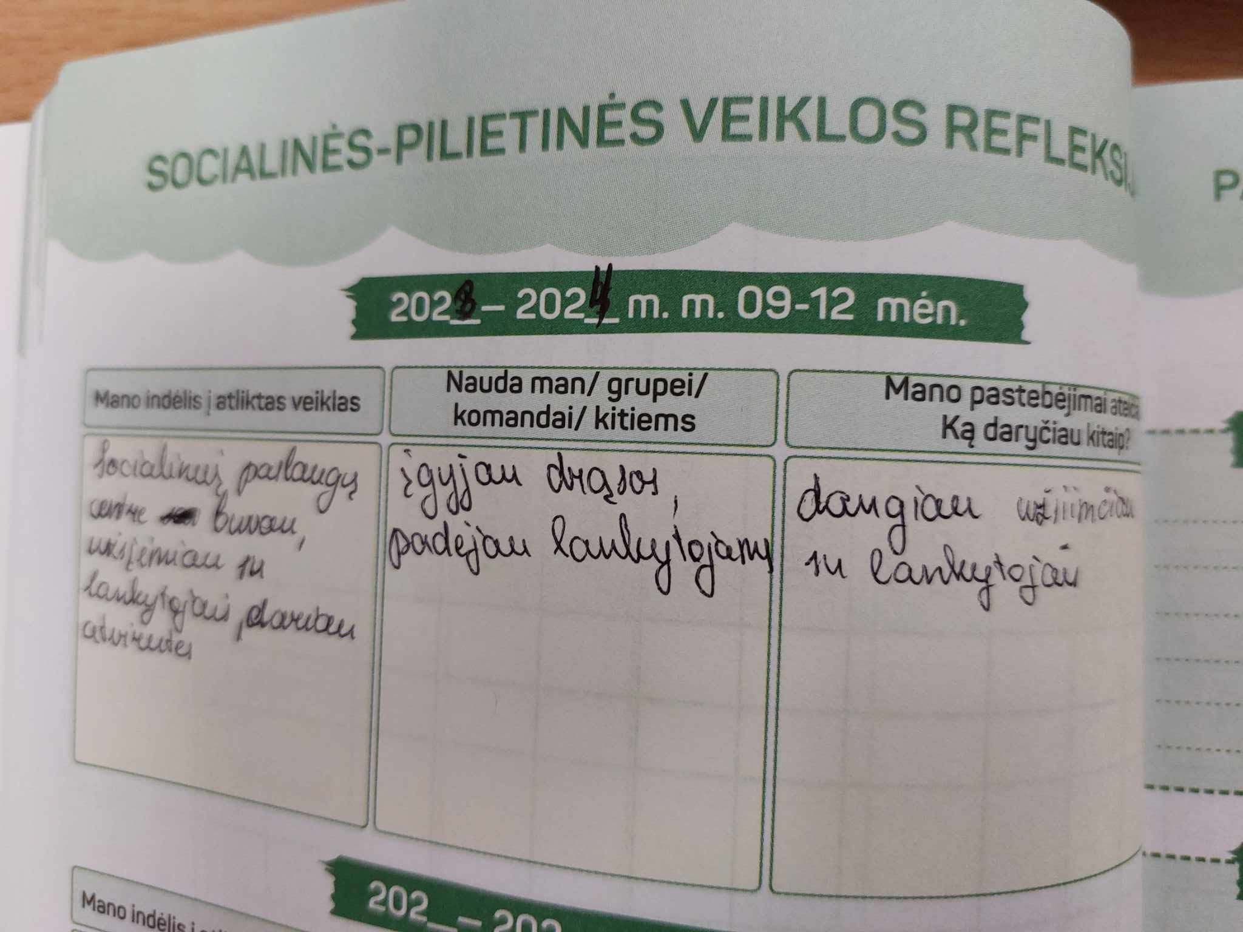
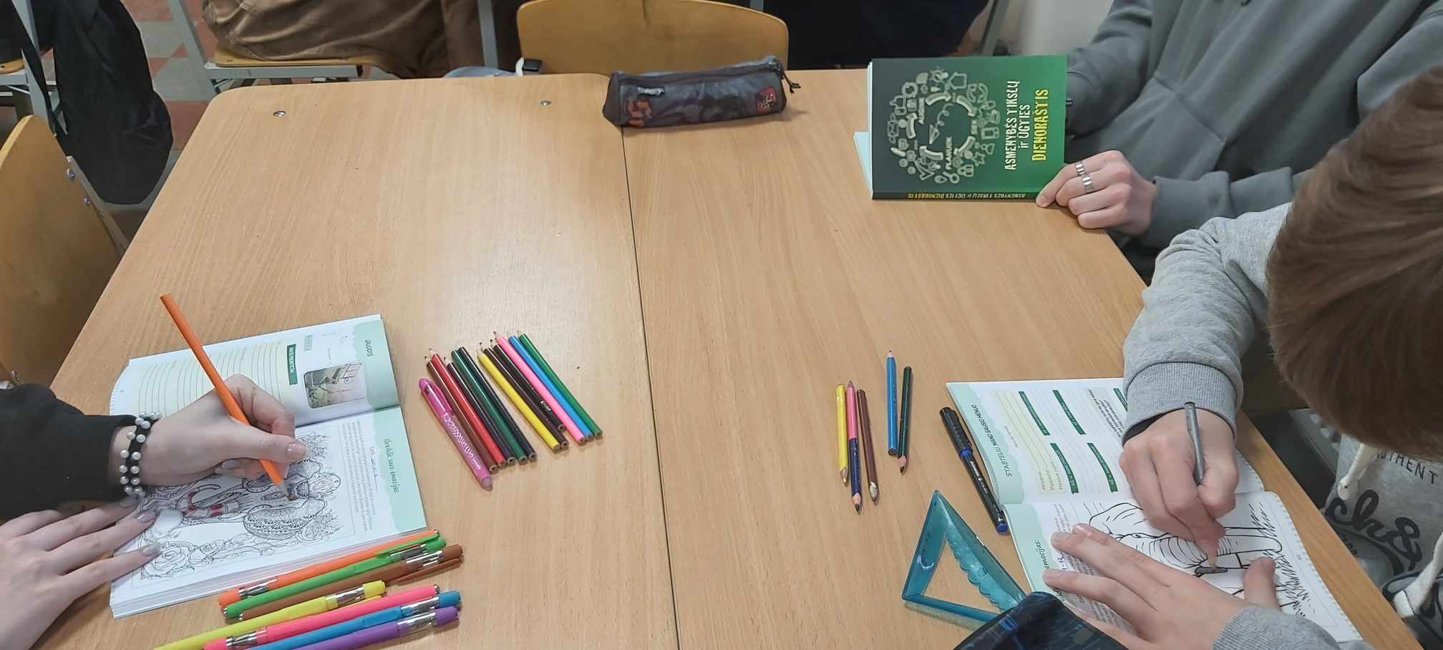
KULTŪRINIS, ĮTRAUKUSIS UGDYMAS
(Asmens ūgties dienoraščio įveiklinimas)
Veikla planinga, nuolat reflektuojama, viešinama.
Dalyvauja 100% I–II klasių mokinių.
Naudojama metodinė medžiaga skirta savęs pažinimui (sukurta KK+ projekto metu).
Dienoraščio įveiklinimas integruotas į klasių vadovų veiklą, etikos, pilietinio ugdymo, gyvenimo įgūdžių, geografijos, lietuvių kalbos ir literatūros pamokas, karjeros specialistų veiklą.

Slide 9
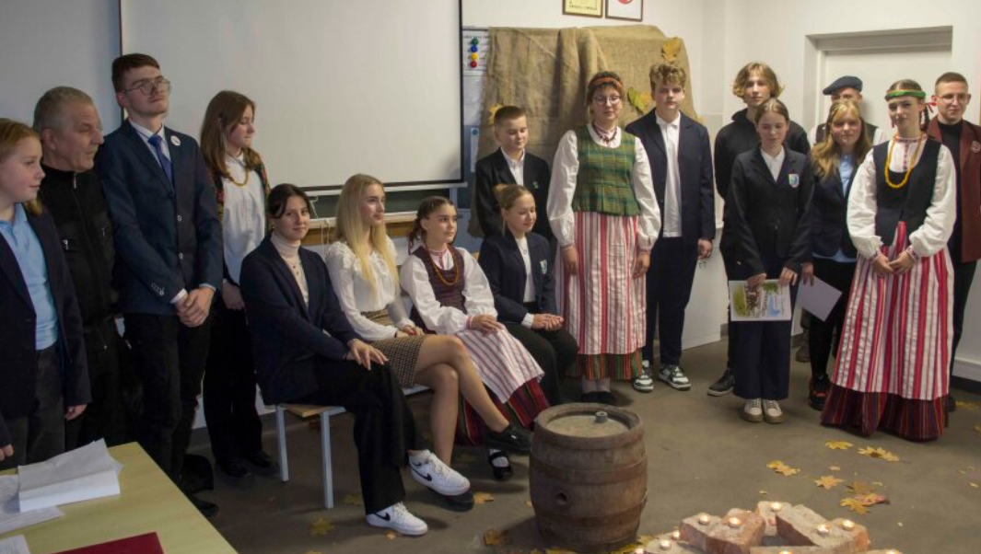
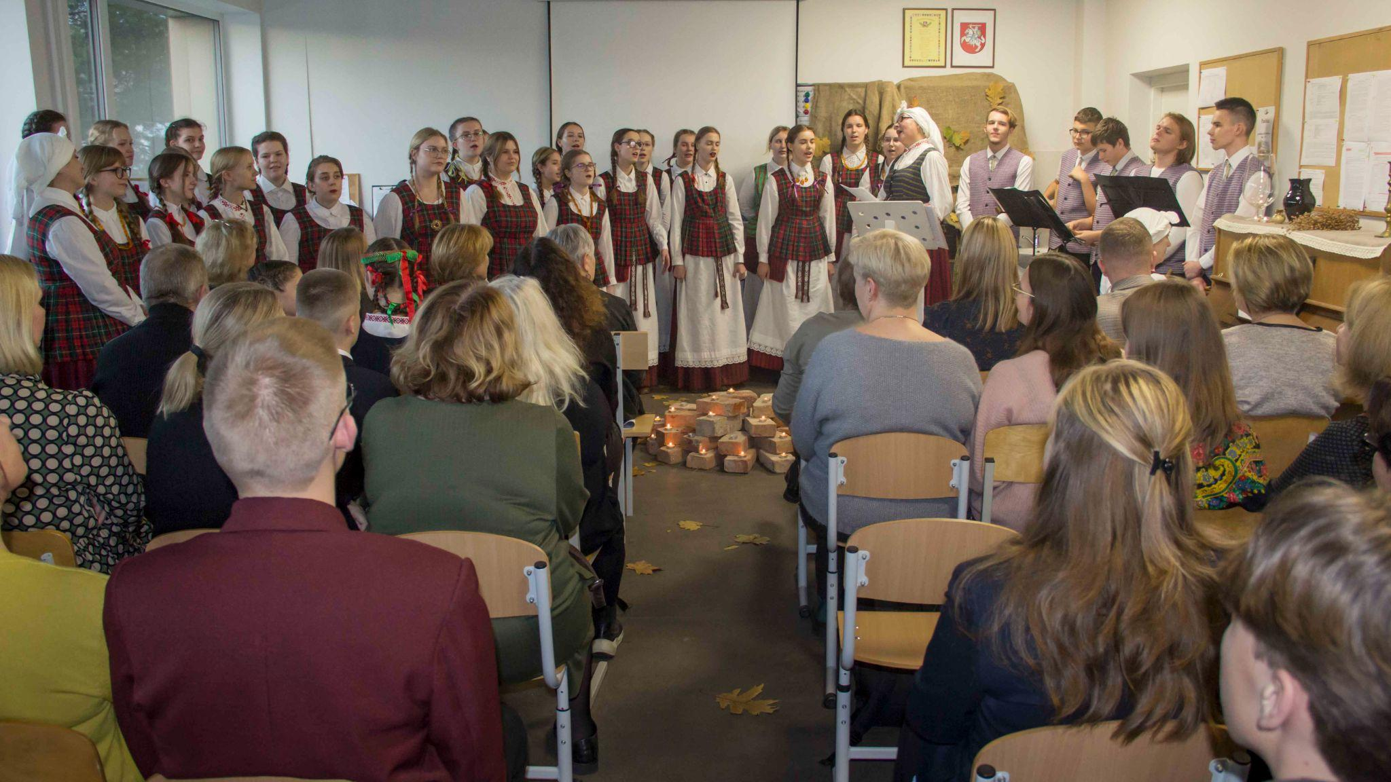
KULTŪRINIS, ĮTRAUKUSIS UGDYMAS
(Kūrybinio mąstymo erdvės įveiklinimas)
Veikla planinga, nuolat reflektuojama, viešinama, pristatyta rajono lietuvių kalbos ir literatūros mokytojų metodiniame būrelyje.
Įveiklinimas kuriant literatūrinius-teatrinius etiudus pagal K. Borutos romaną ,,Baltaragio malūnas”: analizuojamos, studijuojamos ir interpretuojamos kūrinio ištraukos, vyksta diskusijos, siūlomi kūrybiniai sprendimai teatrinėms kūrinių improvizacijoms.
Vystoma tinklaveika su Gargždų „Kranto“, „Minijos“ progimnazijomis, Priekulės I. Simonaitytės, Veiviržėnų J. Šaulio gimnazijomis ir kt. mokyklomis.
Įvyko Klaipėdos krašto metams skirtas konkursas-šventė „Pasakorius 2023“.

Slide 10
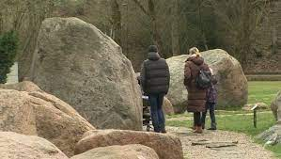
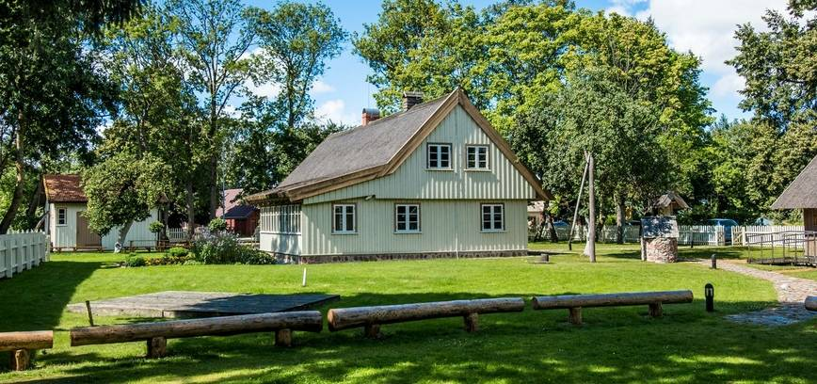
KULTŪRINIS, ĮTRAUKUSIS UGDYMAS
(Integruoto scenarijaus parengimas bei įgyvendinimas pagal metodiką „Kelionė laiku“)
Pradėtas praktinis veiklos etapas:
sudaryta darbo grupė;
derinamas rajono lygmeniu veiklos planas ir aptariami artimiausi darbai.

Slide 11
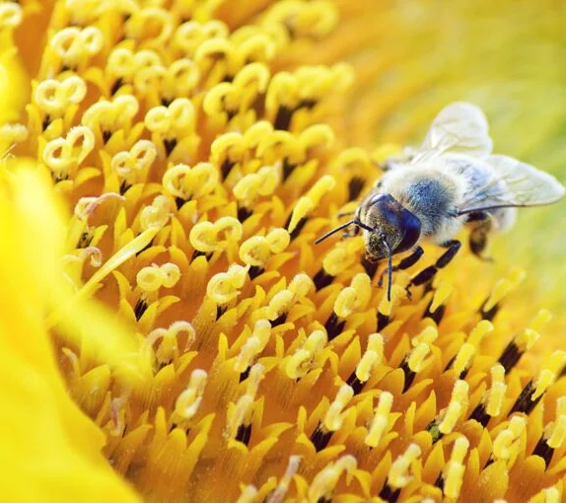
„Būti yra daryti.“
Imanuelis Kantas
Informaciją parengė: mokytojai D. Agintas, I. Agajan, N. Balčikonytė, R. Kundrotienė, G. Našlėnas, V. Valaitytė-Ivahnenko

